Slide 1


«Влияние компьютера и сотового телефона на здоровье»

Slide 2

«Я введу тебя в мир того, каким надо быть, чтобы быть: Человеком - умным, красивым и здоровым»(Эммануил Кант)

Slide 3
Вредные факторы, воздействующие на человека.
Утомляемость
Компьютерная зависимость
Нарушение детского кругозора
Воплощение игры в реальность
Детская агрессия и жестокость
Родительская невнимательность
Детский эгоизм
Неправильное восприятие мира
Нежелание общаться с реальными людьми
Трата времени

Slide 4


Утомляемость
Причиной тому является нервно-эмоциональное напряжение, требующее от ребенка постоянной концентрации внимания и быстрого реагирования на то или иное действие.

Slide 5

Компьютерная зависимость
Компьютерные игры приводят к постоянному возбуждению участков мозга, отвечающих за удовольствие. В итоге ребенку хочется получать удовлетворение как можно дольше, а это уже настоящая зависимость, сравнить которую можно даже с наркотиками.

Slide 6
К первым ее признакам относится следующее:
- ест, пьет чай, готовит уроки у компьютера;
- провел хотя бы одну ночь у компьютера;
- прогулял школу – сидел за компьютером;
- приходит домой и сразу садится за компьютер;
- забыл поесть, умыться (раньше такого не было);
- пребывает в плохом настроении, не может ничем заняться, если компьютер сломался;
- конфликтует, угрожает, шантажирует в ответ на запрет сидеть за компьютером.

Slide 7

Нарушение детского кругозора
Детский кругозор существенно сужается, фантазировать и воображать что-либо вообще нет смысла.
Такое влияние компьютера на ребенка приводит к серьезному нарушению психики.

Slide 8

Воплощение игры в реальность
Дети очень любят переносит в жизнь то, что видят по телевизору или в компьютере. Если во время игры любимый герой трагически погибает, пытаясь спасти людей или, как верхолаз, прыгает по деревьям и этажам домов, то все эти действия ребенок вполне сможет воспроизвести в реальности.

Slide 9

Детская агрессия и жестокость
Сюжет большей части компьютерных игр основан на том, чтобы суметь выжить, уничтожить своих соперников и т.д. Достижение этих целей происходит чаще всего через стрельбу.

Slide 10

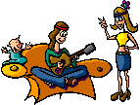
Родительская невнимательность
В большинстве случаев родители, покупая ту или иную игру своему ребенку, не задумываются о ее содержании. В итоге они выбирают просто яркую обложку или руководствуются своими взрослыми желаниями, т.е тем, во что хотели бы поиграть сами.

Slide 11
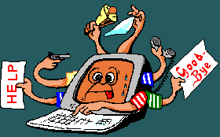
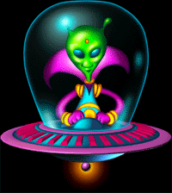
Детский эгоизм
Компьютерные игры могут развивать у детей эгоизм и изолированность, ведь большая часть их сюжетов основано на принципах «выживает сильнейший» либо «каждый выживает сам за себя».

Slide 12
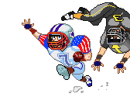
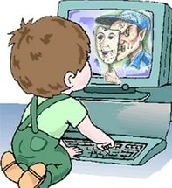
Неправильное восприятие мира
Длительное время нахождения за компьютером приводит к тому, что ребенок начинает смотреть на все реальное как на нечто агрессивное и жестокое, а некоторые дети вообще перестают эту реальность замечать

Slide 13

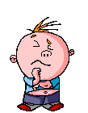
Нежелание общаться с реальными людьми
Если раньше ребенок, который имел определенные трудности в общении с другими людьми, мог как-то изменить себя и предпринять какие-либо шаги для сближения, то сегодня ситуация совсем другая

Slide 14

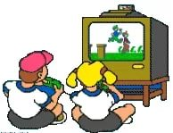
Трата времени
Влияние компьютера на ребенка лишает его настоящего детства. Интернет и компьютерные игры отнимают большую часть детского времени, того, которое они могли бы потратить на нечто более полезное и необходимое.

Slide 15

«Мобильник»

Slide 16
Простые правила, знание которых позволит Вам минимизировать воздействие телефона:
Предельно ограничивайте себя в использовании мобильного телефона, уменьшите длительность звонка.
Дети могут пользоваться сотовым телефоном только в случае крайней необходимости.
Используйте проводные гарнитуры.
Не носите мобильные телефоны и в карманах или на ремне включенными.
Не пользуйтесь сотовым телефоном в автомобиле, лифте и других закрытых металлических пространствах.
Крайне не рекомендуется пользоваться телефоном, когда индикатор его заряда составляет одну черту.

Slide 17
Спасибо за внимание!

